Slide 1
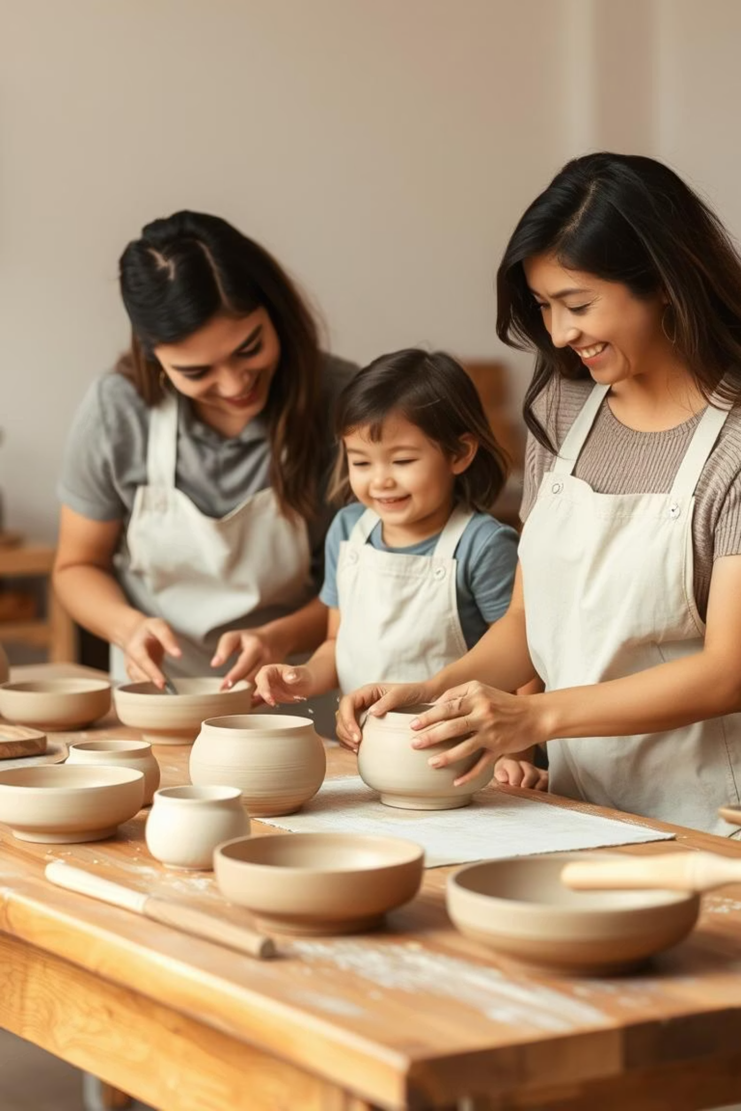


Проект
«Создание Семейной мастерской":
Керамика для Самообеспечения
Проект "Создание семейной мастерской" направлен на повышение потенциала семей с детьми, находящихся в трудной жизненной ситуации, через обучение работе с керамикой. Мы стремимся помочь семьям осознать свои ресурсы, создать собственный бренд и выйти на новый уровень социальной коммуникации и самореализации.
Социальная поддержка малообеспеченных семей с детьми, особенно с детьми-инвалидами, остается крайне актуальной. В 2022 году 60% семей, прошедших реабилитацию в Сургутском центре, имели низкий доход, в 2023 году — 44,5%, в 2024 году — 38%. Часто один из родителей не работает из-за ухода за ребенком-инвалидом, что приводит к социальной изоляции.

Slide 2
Проект «Создание Семейной мастерской"
Целевая группа проекта
Дети из малообеспеченных семей
Родители с доходом ниже прожиточного минимума
100 человек
60 человек
Родители без трудового дохода
Дети-инвалиды и дети с ОВЗ
20 человек
560 человек
Родители детей-инвалидов
и детей с ОВЗ
Алкозависимые родители
360 человек
3 человека

Slide 3
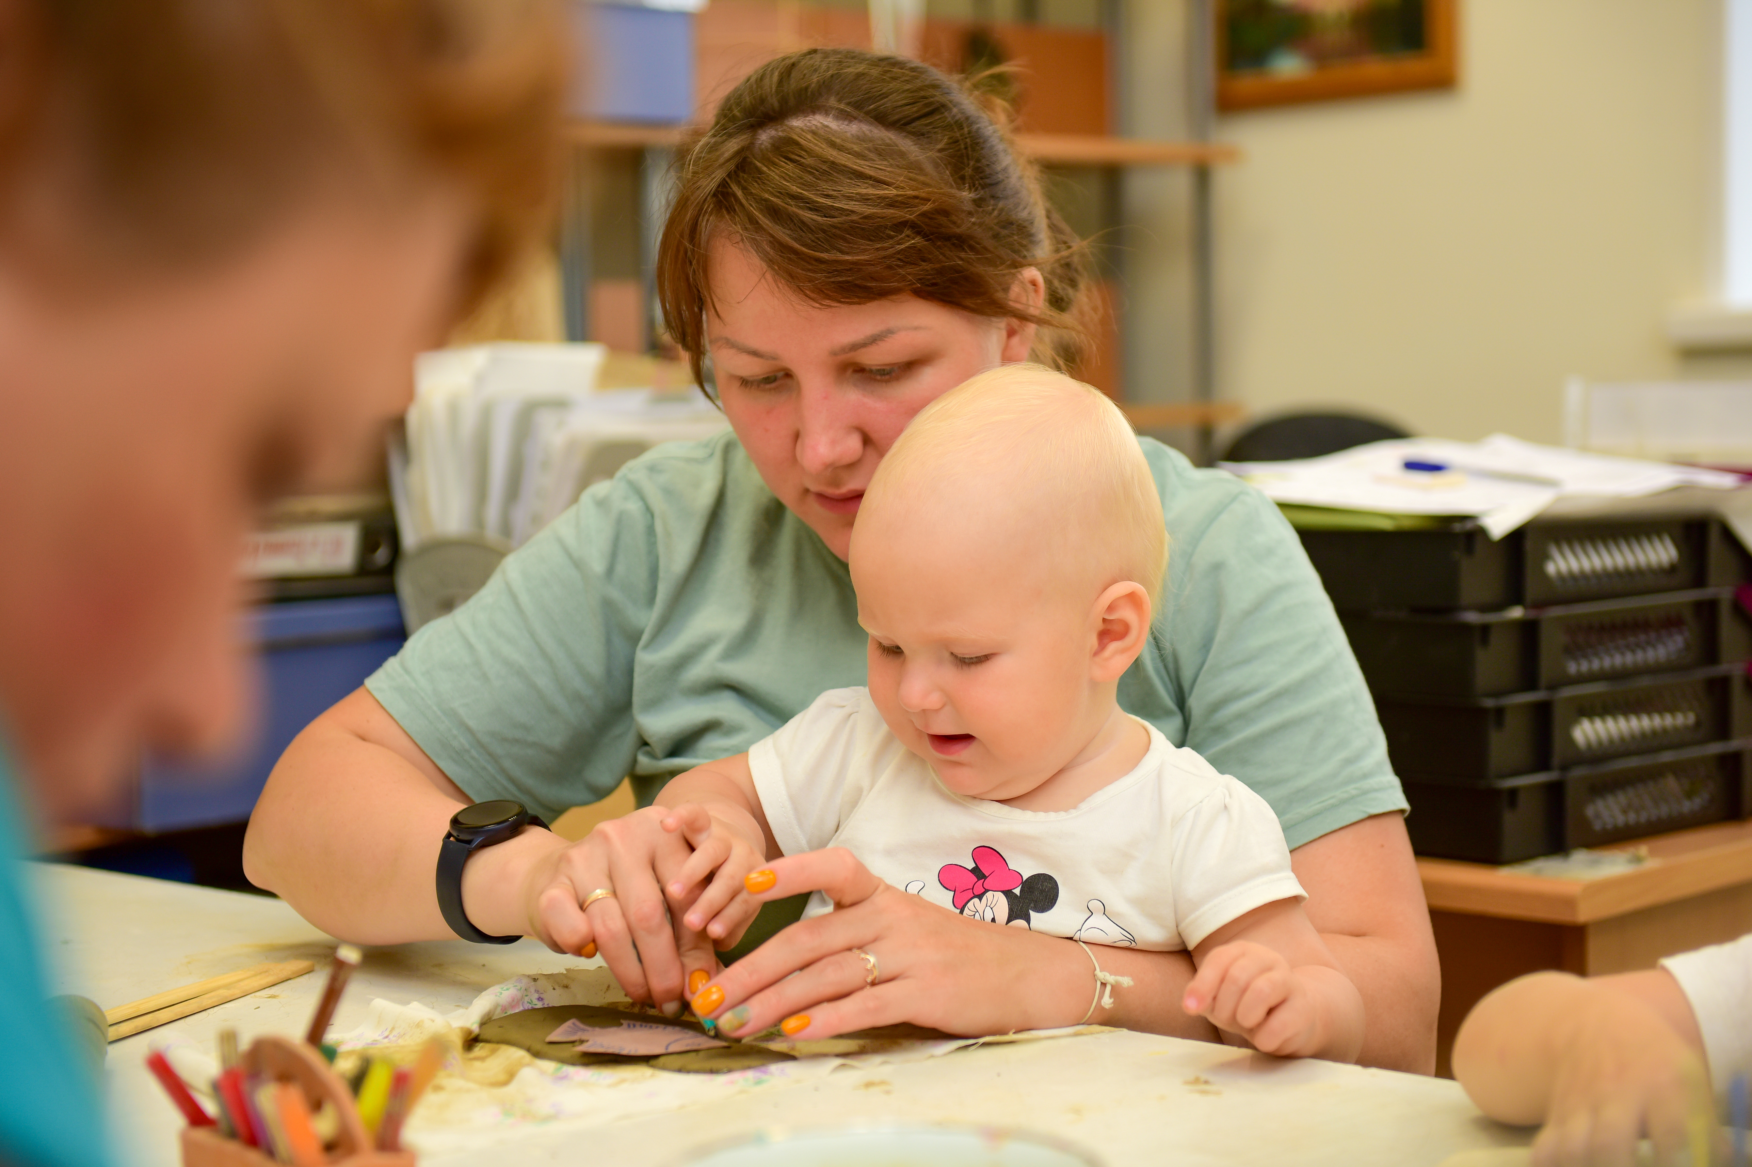
Проект «Создание Семейной мастерской"
Цель и задачи проекта
Цель проекта
Задачи проекта
Повышение потенциала семей с детьми для выхода на уровень самообеспечения.
1
Нормативное, организационное и методическое обеспечение деятельности Семейной мастерской.
2
Ресурсное обеспечение деятельности Семейной мастерской.
3
Реализация программ работы Семейной
мастерской.
4
Участие во всероссийских мероприятиях.
5
Информирование о деятельности Семейной
мастерской.

Slide 4
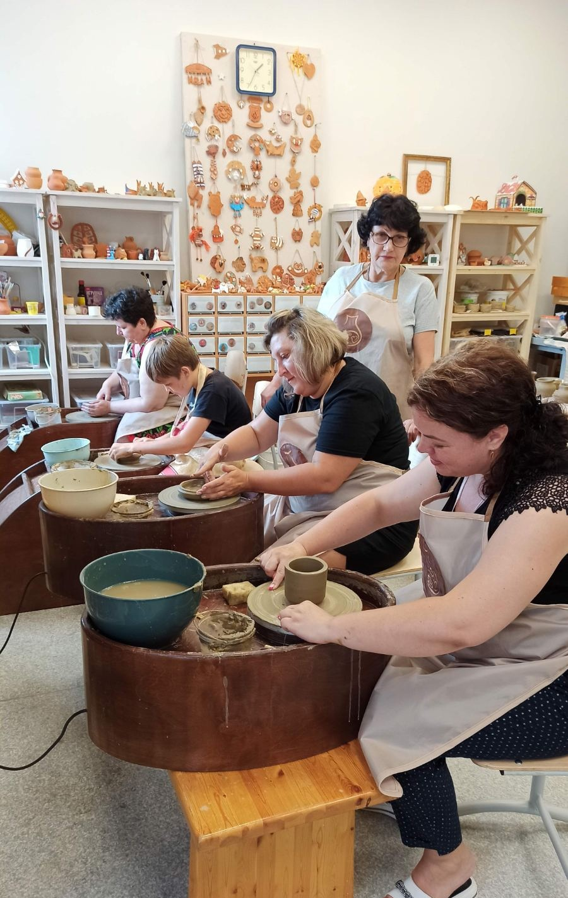
Проект «Создание Семейной мастерской"
Аннотация проекта "Создание семейной мастерской"
Проект "Создание семейной мастерской" по направлению "Керамика" призван помочь малообеспеченным семьям, включая семьи с детьми-инвалидами, осознать свои ресурсы для создания и реализации собственного бренда.
В рамках проекта семьи из ХМАО-Югры, проходящие реабилитацию в Сургутском центре, пройдут 21-дневное обучение керамике (12 занятий: оборудование, формование, декорирование, обжиг), посетят 2 тренинга по семейному взаимодействию и цикл занятий по финансовой грамотности. Запланировано 15 реабилитационных курсов.

Slide 5
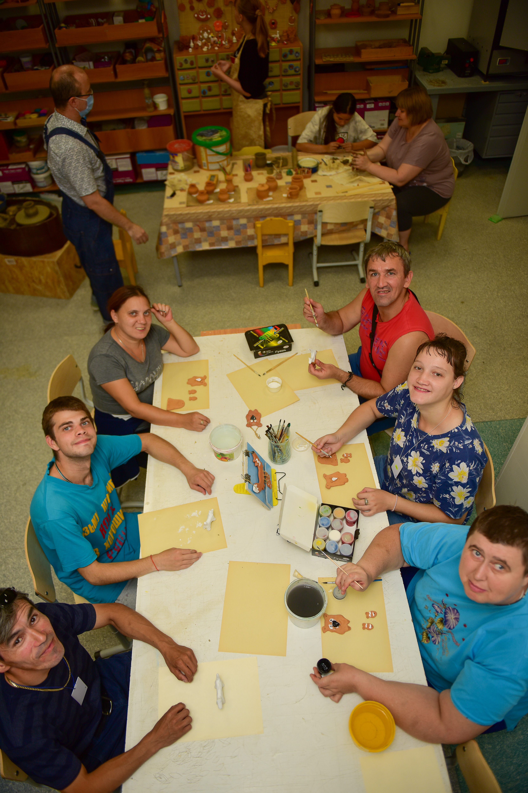
Проект «Создание Семейной мастерской"
Обучение и поддержка
Обучающая программа по керамике
12 занятий по направлениям: оборудование мастерской, формование из глины, декорирование, обжиг керамики.
Занятия по финансовой грамотности
Цикл занятий по финансовой грамотности и самообеспечению.
Тренинги по семейному взаимодействию
2 тренинга по конструктивному семейному взаимодействию.
Волонтерские мастер-классы
Дети с родителями проведут мастер-классы для детей-инвалидов и детей в трудной жизненной ситуации.

Slide 6
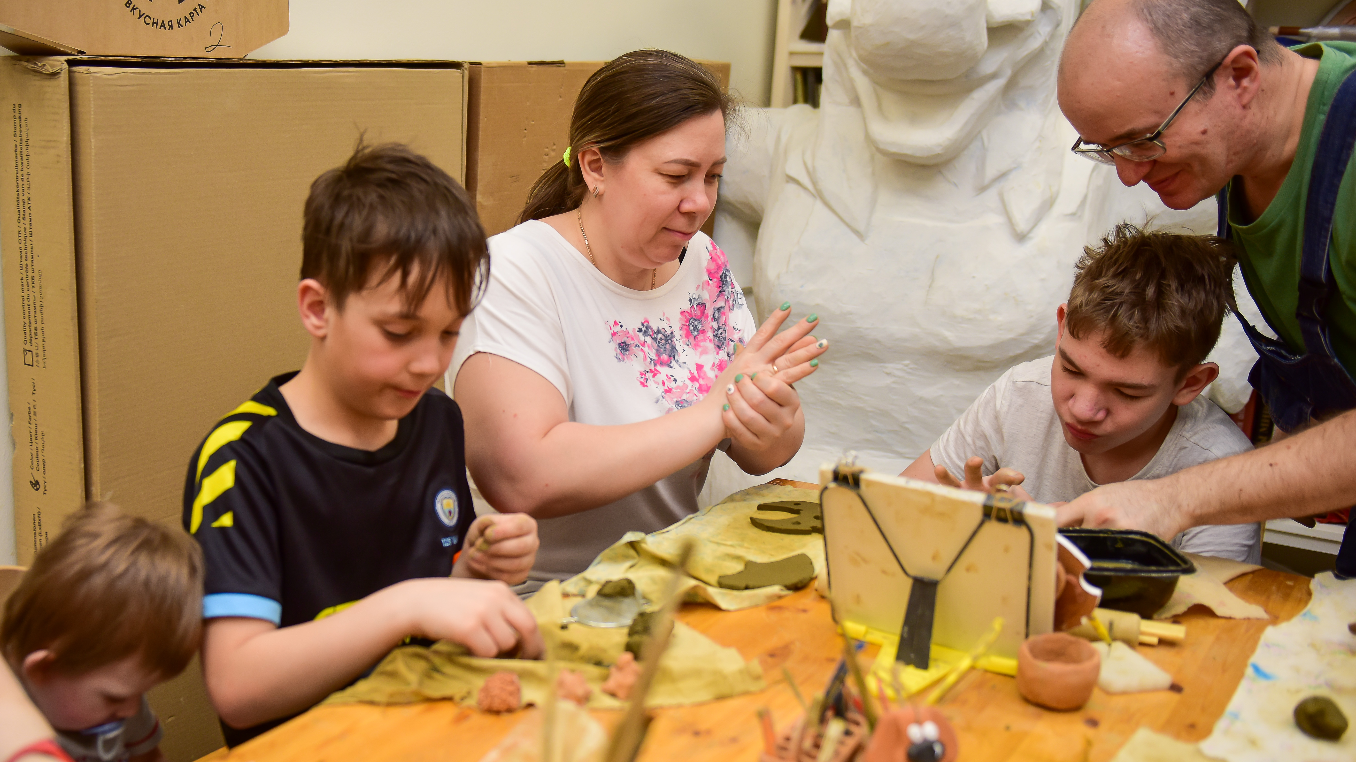
Проект «Создание Семейной мастерской"
Социальные практики и методики
В рамках проекта будут внедрены следующие социальные практики и методики:
Семейная мастерская
Социальное сопровождение семей
Разработка и реализация проекта
по обучению работе с керамикой
и созданию собственной мастерской.
Разработка программ работы с родителями,
оказание медицинской, психологической,
педагогической, социальной помощи.
Семейное консультирование
Развитие наставничества
Оказание помощи детям в особо сложных
жизненных ситуациях, приводящих
к психоэмоциональным травмам.
Привлечение волонтёров, добровольцев,
наставников к организации Мастерской.
Глинотерапия "Глиняное поле"
Психотерапевтический метод
глинотерапии.
Служба поддержки керамистов
Информационная и консультационная
поддержка по технологиям,
материалам и развитию.
Технологии изготовления керамики
Декоративная керамика, сувенирная
продукция, посуда, декорирование.

Slide 7





Проект «Создание Семейной мастерской"
Партнеры Проекта
МАУ "Многофункциональный культурно-досуговый центр"
БУ ВО ХМАО-Югры "Сургутский государственный университет"
БУ ХМАО-Югры "Сургутский центр социальной помощи семье и детям"
БУ ХМАО-Югры "Сургутский реабилитационный центр"
ООО "Центр
детского развития "Умка"
информационная, организационная поддержка
информационная, консультационная, организационная поддержка
информационная, организационная поддержка
информационная, организационная поддержка
информационная, материальная, организационная поддержка
Информирование жителей Сургута о реализации проекта,
привлечение
5-10 семей,
привлечение участников проекта к проводимым МКДЦ мероприятиям, выставкам, мастер-классам,
предоставление площадки для проведения мастер-классов.
Содействие в проведении тренингов для детей и родителей (законных представителей), направленных на гармонизацию внутрисемейных, межличностных взаимоотношений, содействие
в проведении
7 тренингов,
привлечение студентов-волонтеров.
Информирование жителей Сургута о реализации проекта,
предоставление площадки для проведения мастер-классов для детей из семей, находящихся в трудной жизненной ситуации (в рамках Всероссийской акции «Добровольцы - детям»).
Информирование жителей Сургута о реализации проекта,
предоставление площадки для проведения мастер-классов для детей из семей, находящихся в трудной жизненной ситуации (в рамках Всероссийской акции «Добровольцы - детям»).
Информирование жителей Сургута и Сургутского района о реализации проекта,
привлечение
10-20 семей,
помощь с высокотемпературным обжигом на первом этапе реализации проекта.

Slide 8
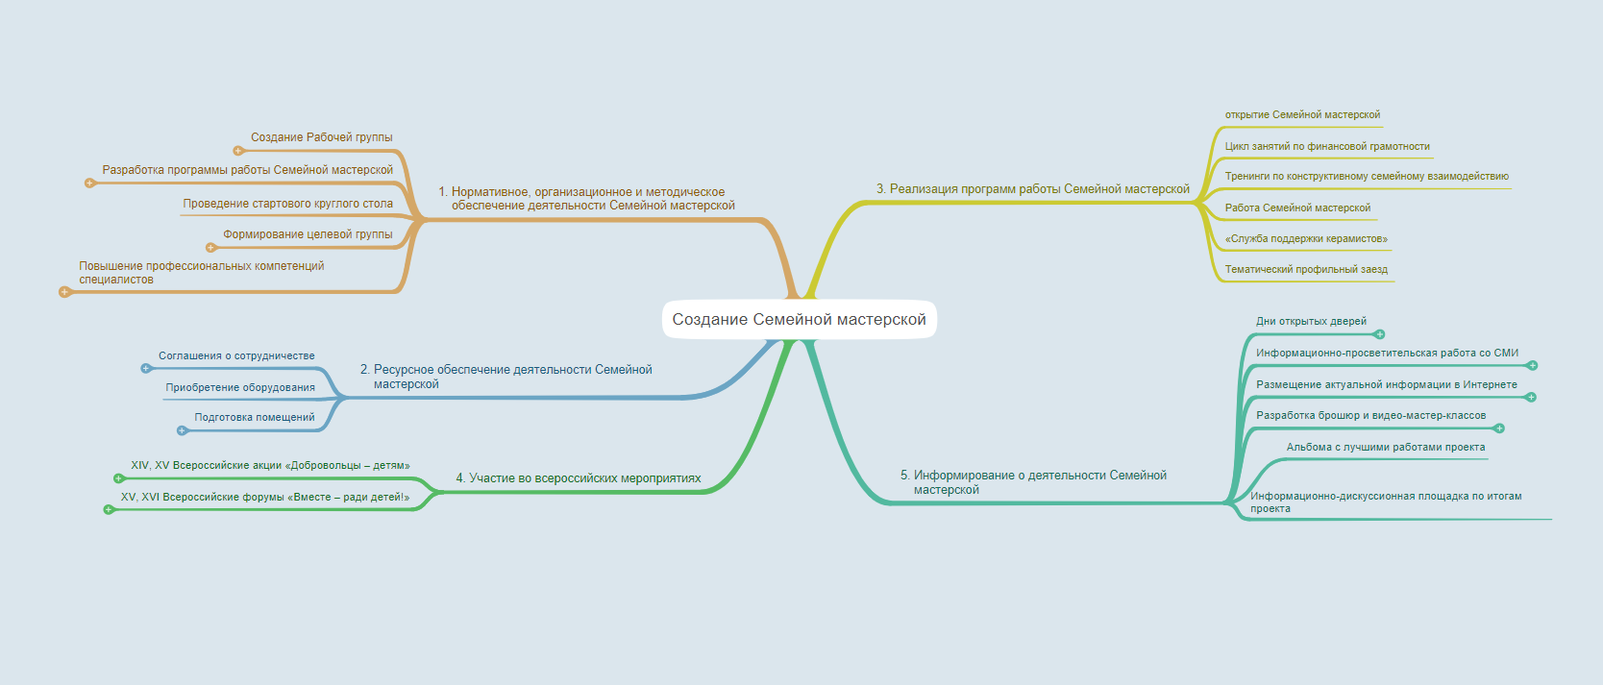
Проект «Создание Семейной мастерской"
Мероприятия проекта

Slide 9
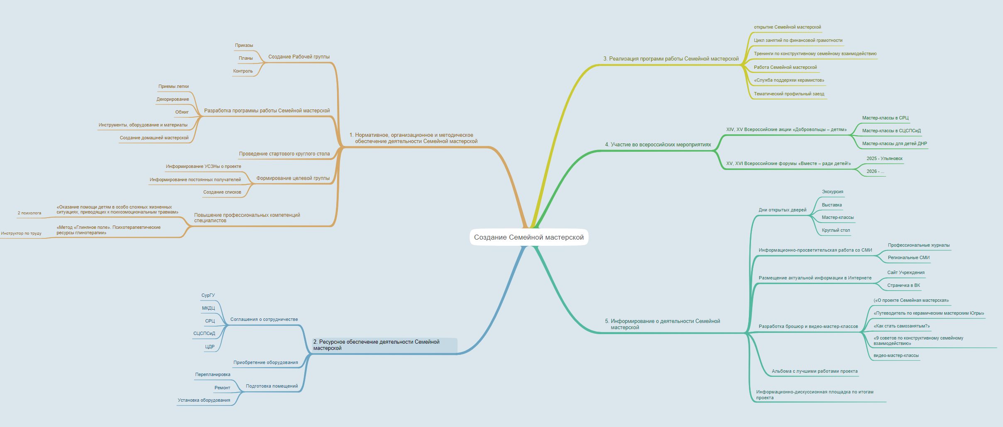
Проект «Создание Семейной мастерской"
Мероприятия проекта

Slide 10
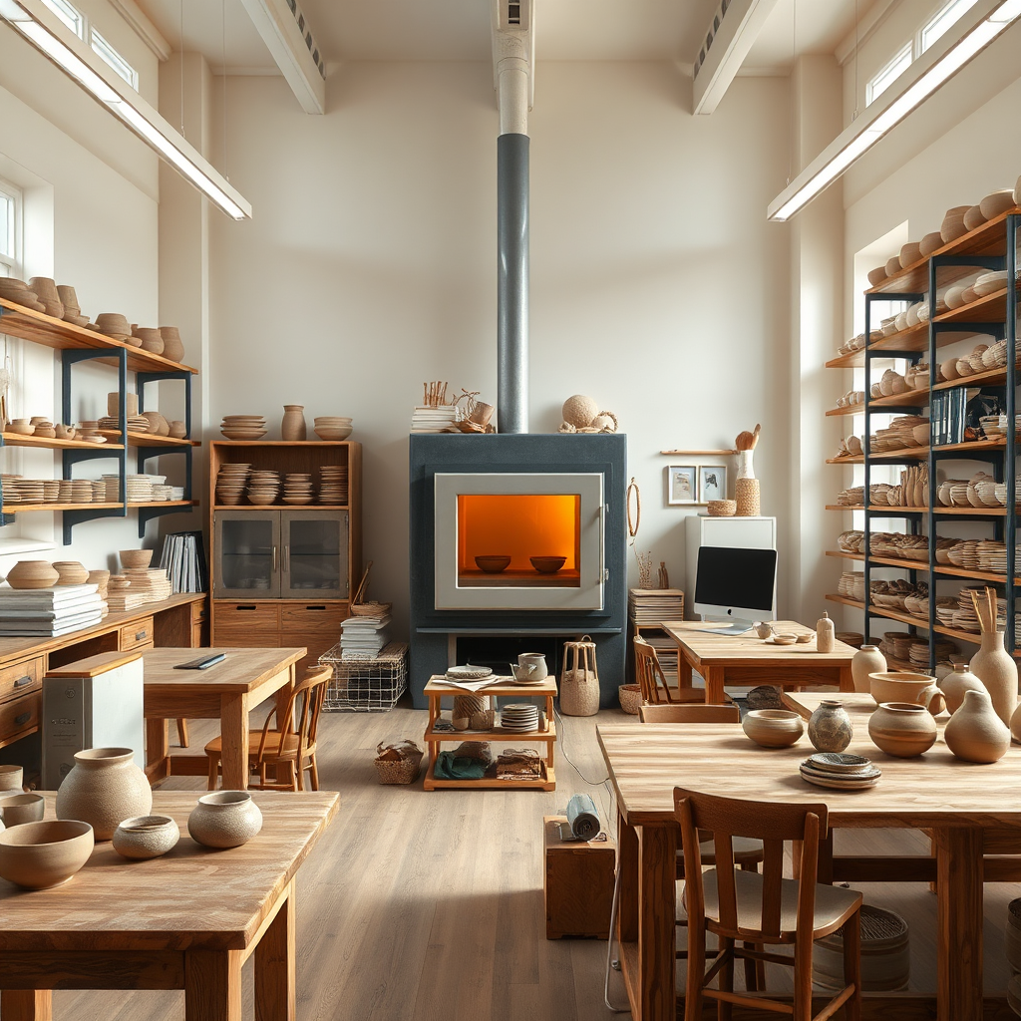
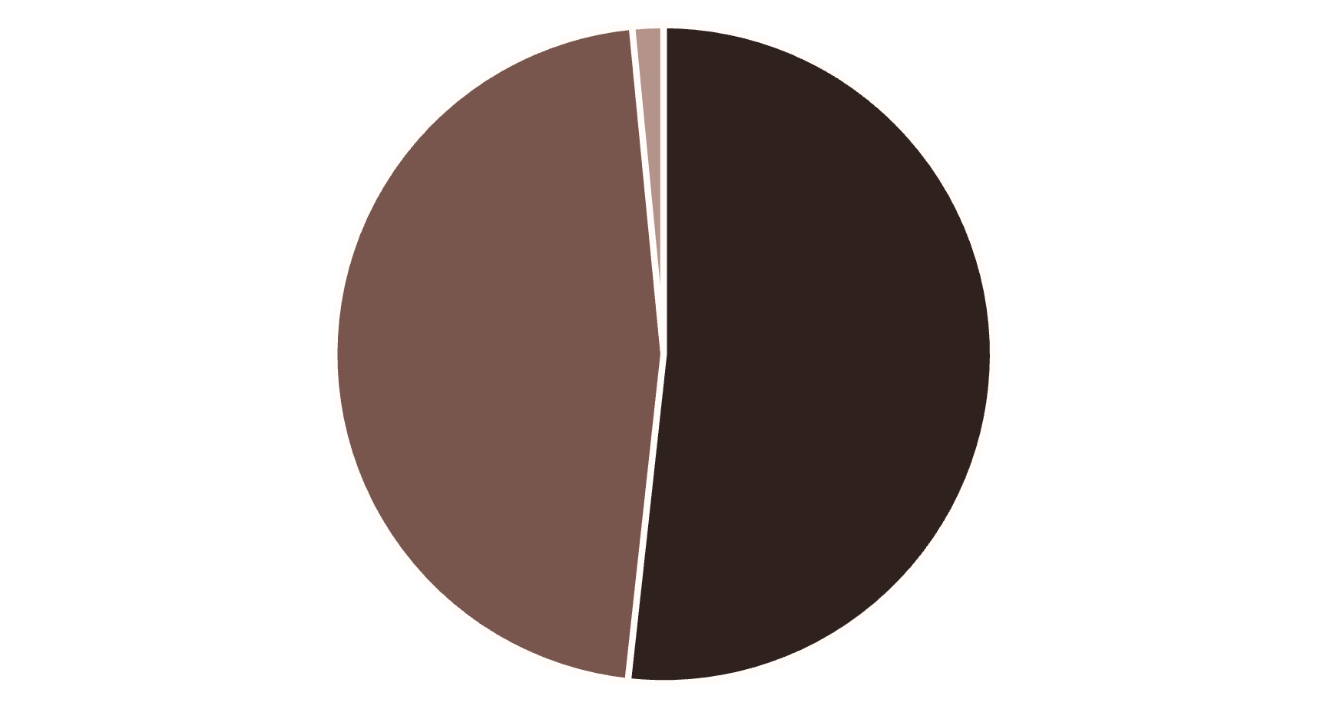
Проект «Создание Семейной мастерской"
Финансирование проекта
Объем и источники финансирования
58 100 руб.
1 669 940 руб.
1 770 909 руб.
Грант
Собственные средства
Привлеченные средства
Общая сумма финансирования: 3 498 949 руб.
Проект реализуется при поддержке Департамента социального развития Ханты-Мансийского автономного округа – Югры.

Slide 11






Проект «Создание Семейной мастерской"
Ожидаемые результаты проекта
Привлечение семей
Снижение малообеспеченности
430 семей, включая 660 несовершеннолетних.
Снижение количества семей с низким доходом, включая семьи с детьми-инвалидами.
Нормализация отношений
Стабилизация состояния
Восстановление и нормализация детско-родительских отношений.
Стабилизация психоэмоционального состояния, снижение выгорания родителей.
Расширение контактов
Участие в мероприятиях
Ликвидация социальной изоляции, расширение социальных контактов.
Участие семей во всероссийских мероприятиях, выставках, конкурсах, ярмарках.

Slide 12
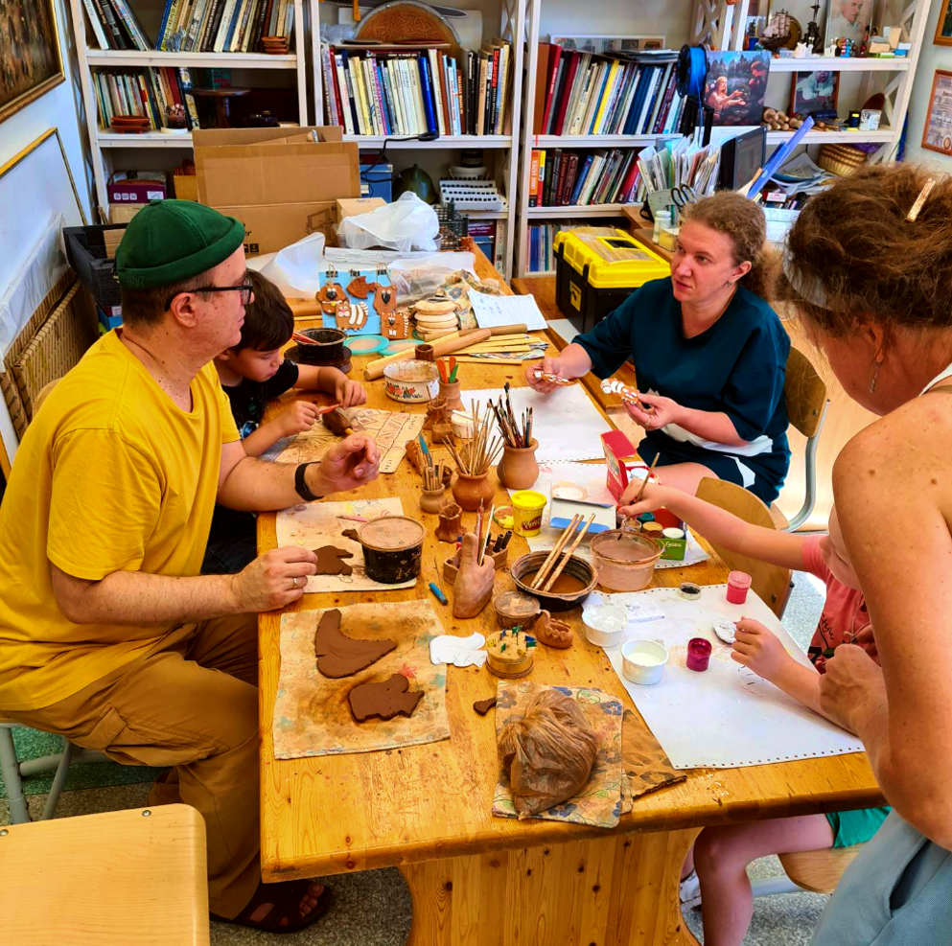
Проект «Создание Семейной мастерской"
Служба Поддержки Керамистов и дальнейшее развитие
Планируется создание "Службы поддержки керамистов" для информационно-методического сопровождения семей после курса реабилитации. Учреждение обеспечит доступ к информации о территориальных ресурсах, консультационную поддержку по технологиям, материалам и оборудованию.
В течение года семья может пройти "второй этап проекта" для повышения профессионального уровня. В конце проекта запланированы "Фестиваль Семейных мастерских" и онлайн-площадка для распространения результатов проекта среди учреждений ХМАО-Югры.

Slide 13
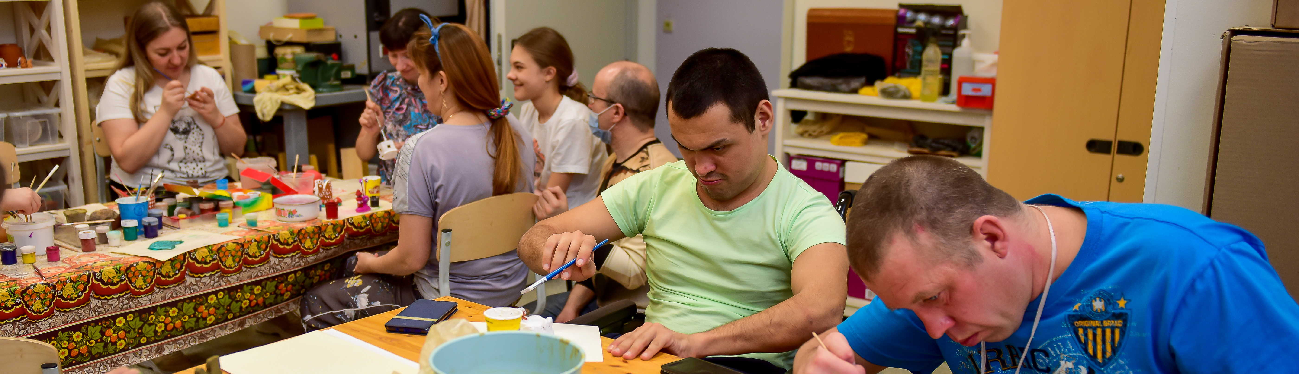
Дальнейшее развитие
Проект "Семейная мастерская" по керамике не только формирует трудовые навыки, но и вовлекает семьи в творческую деятельность, создавая этнографическую сувенирную продукцию на основе культуры коренных народов Югры. Это позволит семьям наладить сбыт продукции, в том числе в туристической сфере, и выйти на самообеспечение.
Реализация проекта будет продолжена в рамках деятельности Учреждения после завершения грантового финансирования, с сохранением количественных и качественных показателей.

Slide 14
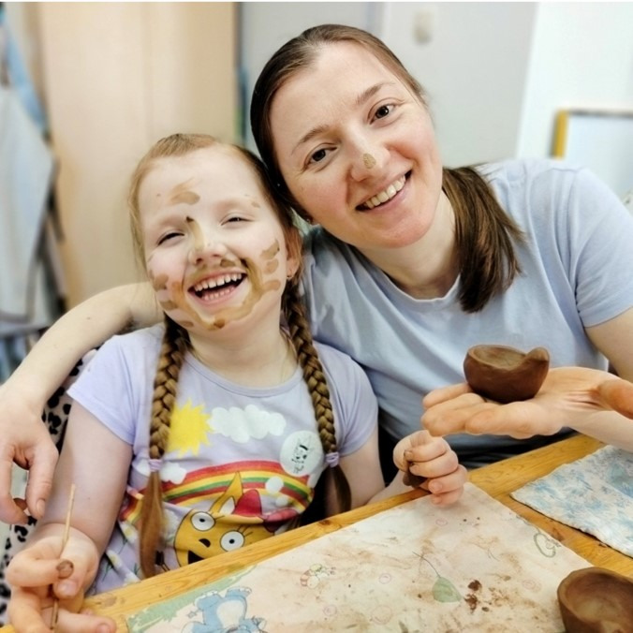
«Каждый может/должен
получить радость
от творчества»

